Slide 1









Slide 2




YÊU CẦU CẦN ĐẠT:
1
Đọc đúng và rõ ràng bài thơ Ngưỡng cửa; biết nghỉ ngơi ở chỗ ngắt nhịp thơ và giữa các dòng thơ.
2
Trả lời được các câu hỏi của bài. Hiểu được nội dung và ý nghĩa của bài
3
Nghe hiểu nội dung câu chuyện Sự tích nhà sàn, kể lại được từng đoạn câu chuyện theo tranh.

Slide 3


Ngưỡng cửa
Đọc mẫu
Nơi ấy ai cũng quen
Ngay từ thời tấm bé
Khi tay bà, tay mẹ
Còn dắt vòng đi men.
Nơi bố mẹ ngày đêm
Lúc nào qua cũng vội
Nơi bạn bè chạy tới
Thường lúc nào cũng vui.
Nơi ấy đã đưa tôi
Buổi đầu tiên đến lớp
Nay con đường xa tắp
Vẫn đang chờ tôi đi.
Nơi ấy ngôi sao khuya
Soi vào trong giấc ngủ
Ngọn đèn khuya bóng mẹ
Sáng một vầng trên sân.
(Vũ Quần Phương)

Slide 4




Ngưỡng cửa
Đọc nối tiếp đoạn
Nơi ấy ai cũng quen
Ngay từ thời tấm bé
Khi tay bà, tay mẹ
Còn dắt vòng đi men.
Nơi bố mẹ ngày đêm
Lúc nào qua cũng vội
Nơi bạn bè chạy tới
Thường lúc nào cũng vui.
Nơi ấy đã đưa tôi
Buổi đầu tiên đến lớp
Nay con đường xa tắp
Vẫn đang chờ tôi đi.
Nơi ấy ngôi sao khuya
Soi vào trong giấc ngủ
Ngọn đèn khuya bóng mẹ
Sáng một vầng trên sân.
(Vũ Quần Phương)

Slide 5
Luyện đọc từ khó
đi men
xa tắp
khuya

Slide 6
Luyện đọc đoạn:
Nơi ấy ai cũng quen
Ngay từ thời tấm bé
Khi tay bà, tay mẹ
Còn dắt vòng đi men.

Slide 7
Luyện đọc đoạn:
Nơi bố mẹ ngày đêm
Lúc nào qua cũng vội
Nơi bạn bè chạy tới
Thường lúc nào cũng vui.

Slide 8
Luyện đọc đoạn:
Nơi ấy đã đưa tôi
Buổi đầu tiên đến lớp
Nay con đường xa tắp
Vẫn đang chờ tôi đi.

Slide 9
Ngắt nhịp thơ
Nơi ấy đã đưa tôi
Buổi đầu tiên đến lớp
Nay con đường xa tắp

Slide 10
Luyện đọc đoạn:
Nơi ấy ngôi sao khuya
Soi vào trong giấc ngủ
Ngọn đèn khuya bóng mẹ
Sáng một vầng trên sân.
(Vũ Quần Phương)

Slide 11


GIẢI NGHĨA TỪ
Trong bài đọc “Ngưỡng cửa”,
có từ nào em chưa hiểu nghĩa?

Slide 12
Ngưỡng cửa
Nơi ấy ai cũng quen
Ngay từ thời tấm bé
Khi tay bà, tay mẹ
Còn dắt vòng đi men.
Nơi bố mẹ ngày đêm
Lúc nào qua cũng vội
Nơi bạn bè chạy tới
Thường lúc nào cũng vui.
Nơi ấy đã đưa tôi
Buổi đầu tiên đến lớp
Nay con đường xa tắp
Vẫn đang chờ tôi đi.
Nơi ấy ngôi sao khuya
Soi vào trong giấc ngủ
Ngọn đèn khuya bóng mẹ
Sáng một vầng trên sân.
(Vũ Quần Phương)

Slide 13




Luyện đọc nhóm
Tiêu chí nhận xét
1
Đọc đúng
2
Đọc to, rõ
3
Ngắt nghỉ đúng chỗ

Slide 14
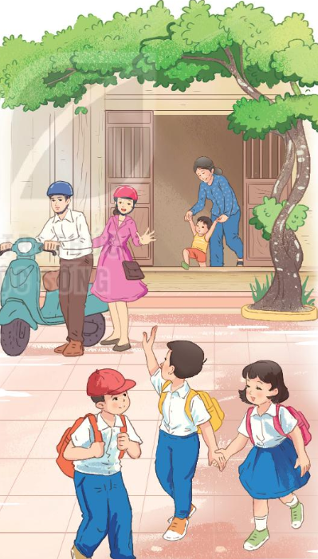
Ngưỡng cửa
Đọc toàn bài
Nơi ấy ai cũng quen
Ngay từ thời tấm bé
Khi tay bà, tay mẹ
Còn dắt vòng đi men.
Nơi bố mẹ ngày đêm
Lúc nào qua cũng vội
Nơi bạn bè chạy tới
Thường lúc nào cũng vui.
Nơi ấy đã đưa tôi
Buổi đầu tiên đến lớp
Nay con đường xa tắp
Vẫn đang chờ tôi đi.
Nơi ấy ngôi sao khuya
Soi vào trong giấc ngủ
Ngọn đèn khuya bóng mẹ
Sáng một vầng trên sân.
(Vũ Quần Phương)

Slide 15







CÙNG TÌM HIỂU
“Nơi ấy” trong bài thơ chỉ cái gì?
"Nơi ấy" đã chứng kiến những điều gì trong cuộc sống của bạn nhỏ?
Theo em, hình ảnh “con đường xa tắp” muốn nói đến điều gì?
Ngưỡng cửa đã nhắc bạn nhỏ nhớ tới những ai, giúp bạn nhỏ cảm nhận điều gì về những người đó?

Slide 16


“Nơi ấy” trong bài thơ chỉ cái gì?
“Nơi ấy” trong bài thơ chỉ ngưỡng cửa.

Slide 17

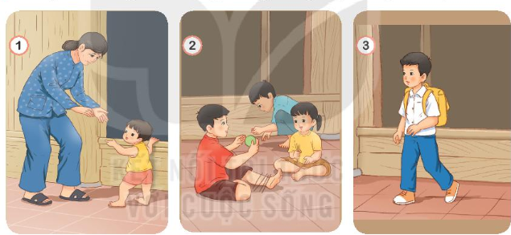
Nơi ấy" đã chứng kiến những điều gì trong cuộc sống của bạn nhỏ?
Tập đi
Bạn bè tới chơi
Ngày đầu tiên đi học

Slide 18

Theo em, hình ảnh “con đường xa tắp” muốn nói đến điều gì? Chọn câu trả lời hoặc nếu ý kiến khác của em.
a. Hành trình học tập còn dài lâu.
b. Nhiều điều mới mẻ chờ đón em ở phía trước.
c. Đường đến tương lai còn xa.
Hình ảnh “con đường xa tắp” muốn nói:
Nhiều điều mới mẻ chờ đón em ở phía trước.

Slide 19

Ngưỡng cửa đã nhắc bạn nhỏ nhớ tới những ai, giúp bạn nhỏ cảm nhận điều gì về những người đó?
Ngưỡng cửa đã nhắc bạn nhỏ nhớ tới:
- Bà, bố và mẹ: Giúp bạn ấy cảm nhận được tình yêu thương, sự chăm sóc mà gia đình dành cho mình
- Bạn bè: Giúp bạn ấy cảm nhận được niềm vui khi có các bạn

Slide 20



Nội dung chính của bài đọc là gì?
Bài thơ nói về ngưỡng cửa ngôi nhà. Đây chính là nơi chứng kiến sự trưởng thành của bạn nhỏ theo năm tháng. Từ ngưỡng cửa, từ mái ấm gia đình, bạn nhỏ sẽ bước ra cuộc sống, học tập, khôn lớn và trưởng thành.

Slide 21
LIÊN HỆ BẢN THÂN
Nêu cảm nghĩ của em khi đọc bài thơ?

Slide 22
Ngưỡng cửa
Nơi ấy ai cũng quen
Ngay từ thời tấm bé
Khi tay bà, tay mẹ
Còn dắt vòng đi men.
Nơi bố mẹ ngày đêm
Lúc nào qua cũng vội
Nơi bạn bè chạy tới
Thường lúc nào cũng vui.
Nơi ấy đã đưa tôi
Buổi đầu tiên đến lớp
Nay con đường xa tắp
Vẫn đang chờ tôi đi.
Nơi ấy ngôi sao khuya
Soi vào trong giấc ngủ
Ngọn đèn khuya bóng mẹ
Sáng một vầng trên sân.
(Vũ Quần Phương)

Slide 23




Slide 24
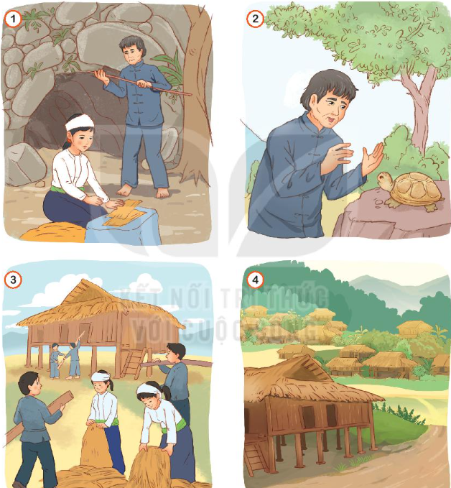
Nghe kể
Sự tích nhà sàn
Dự đoán
nội dung
câu chuyện

Slide 25
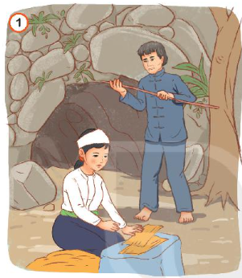
Nội dung từng bức tranh
PART
01
Người sống trong hang đá, hốc cây

Slide 26
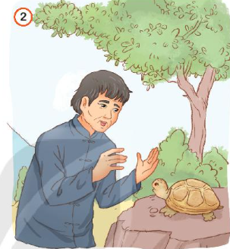
PART
01
Người đàn ông đang nói chuyện với chú rùa đá.

Slide 27
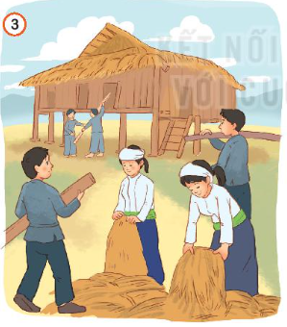
Nội dung từng bức tranh
PART
01
Cảnh mọi người đang làm nhà sàn.

Slide 28
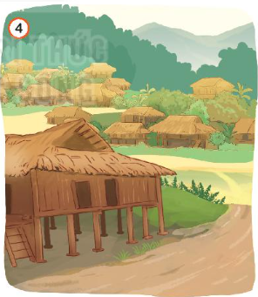
Nội dung từng bức tranh
PART
01
Cảnh làng có nhiều ngôi nhà sàn.

Slide 29
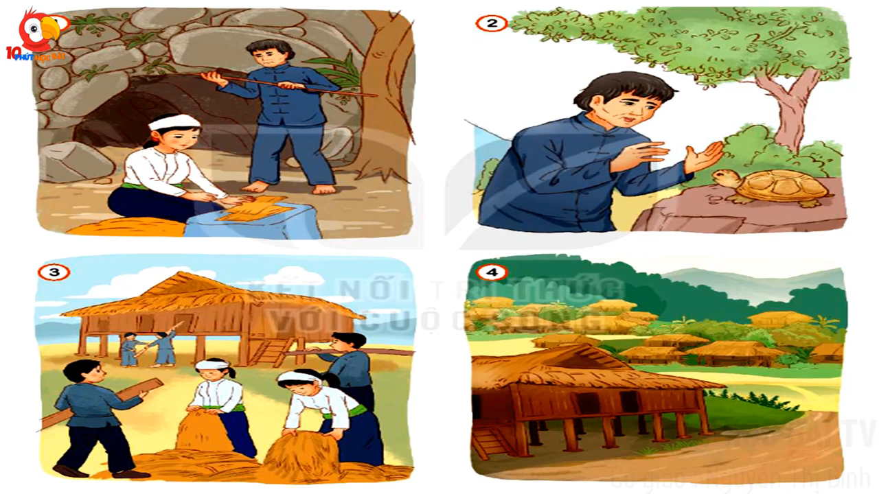

Slide 30


Sự tích nhà sàn
Sử dụng ánh mắt, cử chỉ khi kể
Kể trong nhóm theo đoạn
Phân biệt giọng các nhân vật

Slide 31
Sự tích nhà sàn
Sử dụng ánh mắt, cử chỉ khi kể
Kể từng đoạn trước lớp
Phân biệt giọng các nhân vật

Slide 32
Sự tích nhà sàn
Nhận xét phần trình bày của bạn

Slide 33
Nội dung chính của câu chuyện
Câu chuyện nói về nguồn gốc ra đời của nhà sàn. Mỗi gia đình, mỗi con người đều có ngôi nhà riêng của mình. Chúng ta phải biết yêu ngôi nhà của mình, biết chăm chút để ngôi nhà luôn sạch đẹp, ấm áp.

